Slide 1
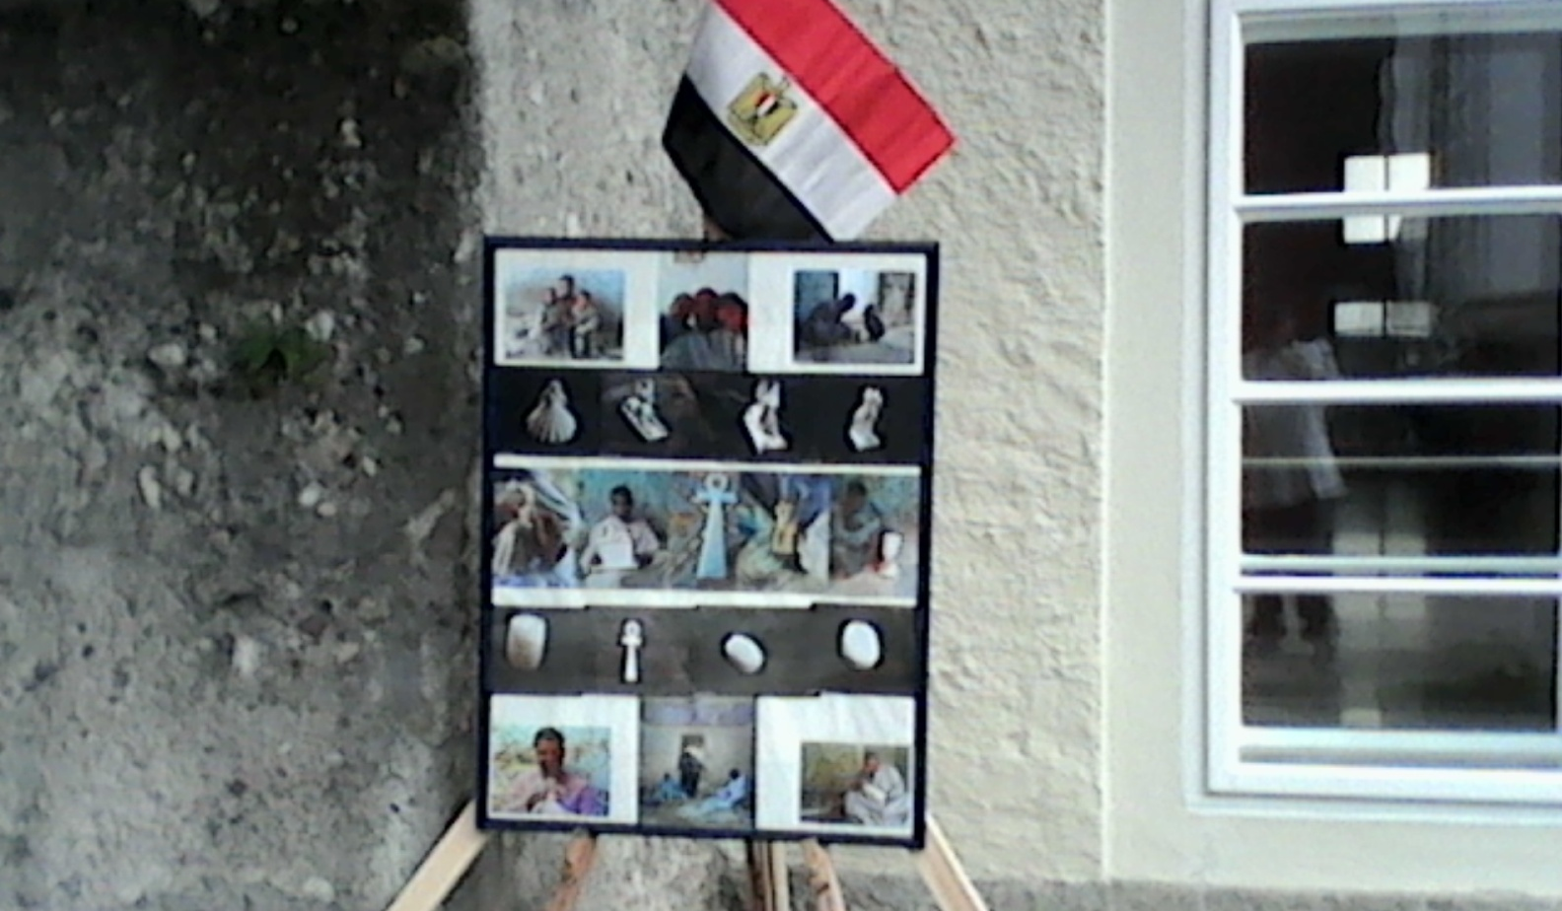
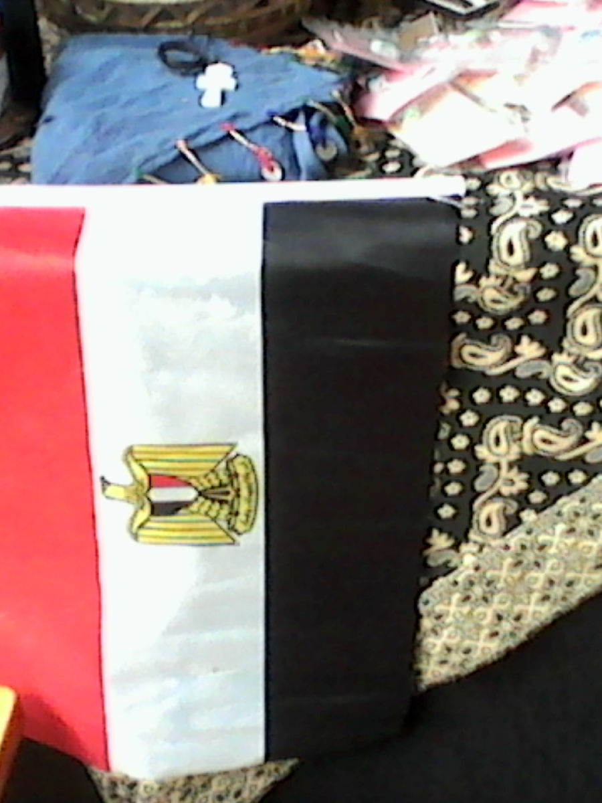
ÄGYPTISCHE VERKOSTUNG
09. Juli 2016 im Furtwänglerpark zur 200 Jahrfeier der Heimatvereine Salzburg bei Österreich

Slide 2
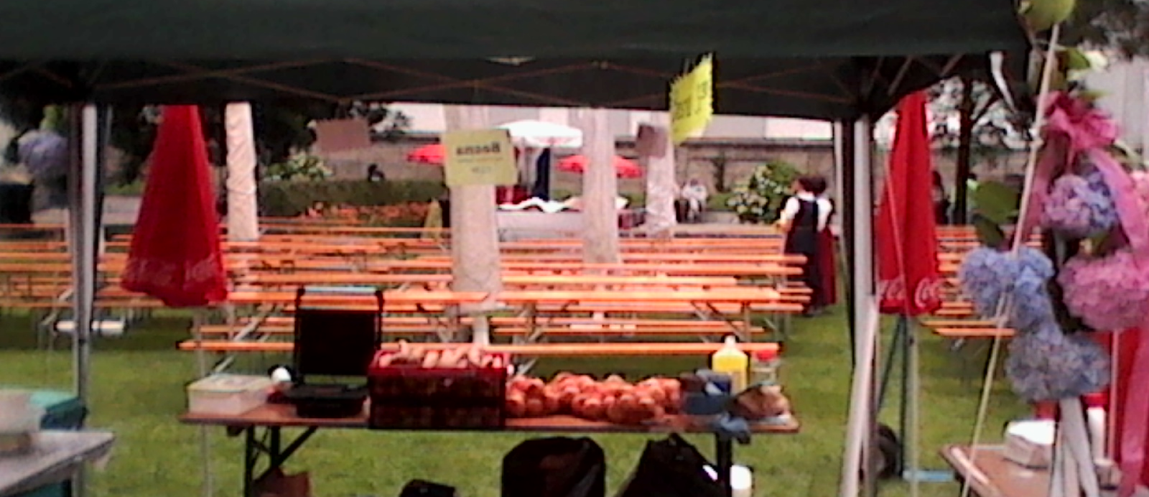

Slide 3
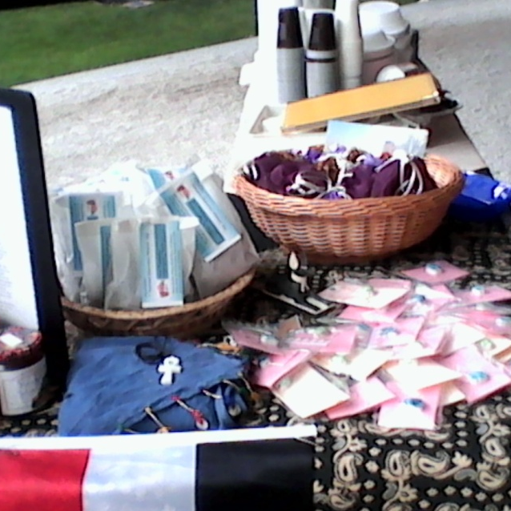
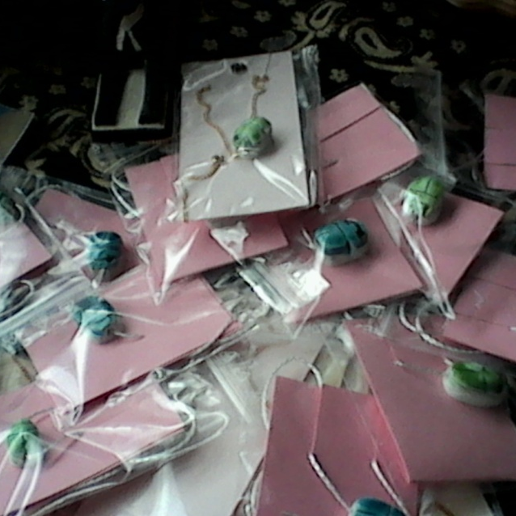
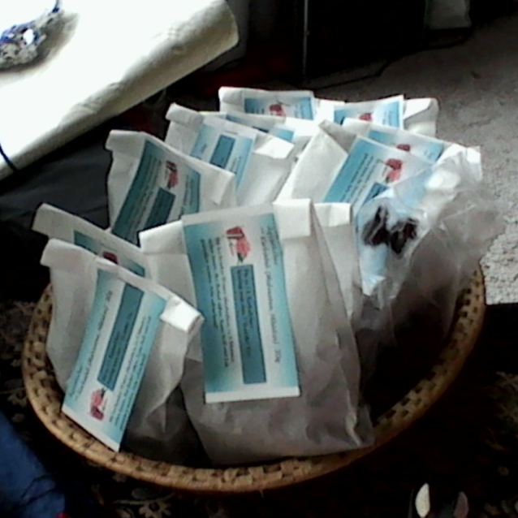
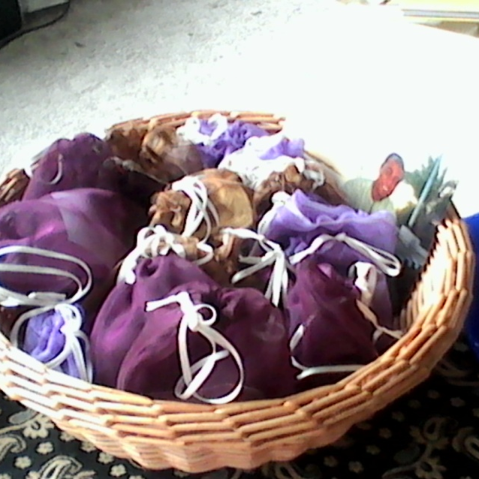
Unser
Kunsthanwerks-Stand
Alles auf engstem Raum
Die Skarabäus als Halskettchen mit gehäkeltem Band oder Goldkettchen
Die Tee-Sackerl mit Hibiskus-Tee
Die Organza-Sackerl mit den Stein-Anch als Anhänger

Slide 4
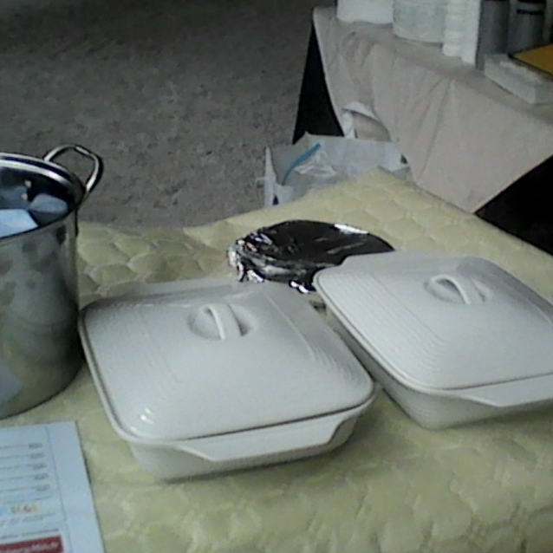
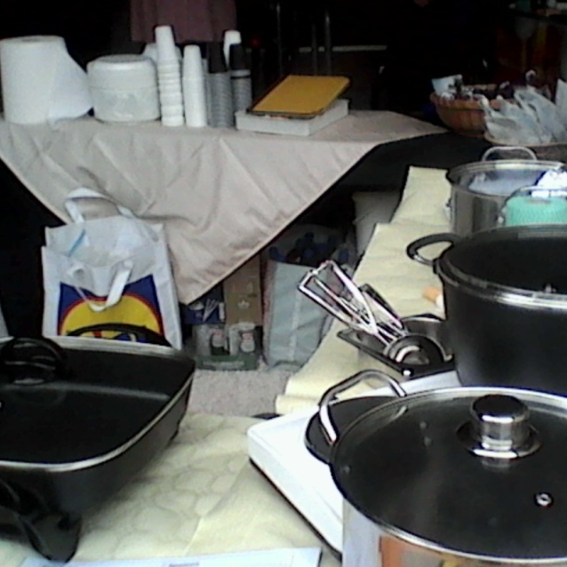
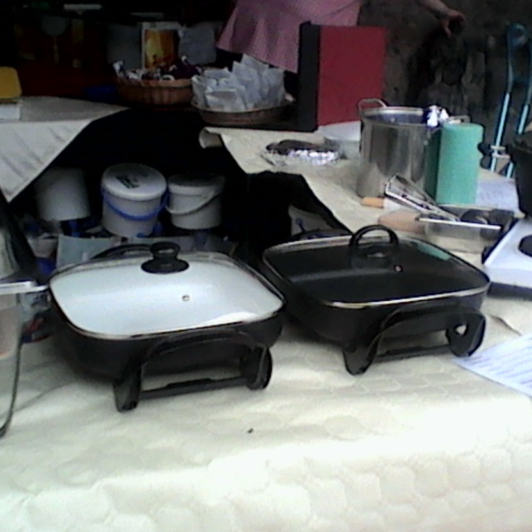
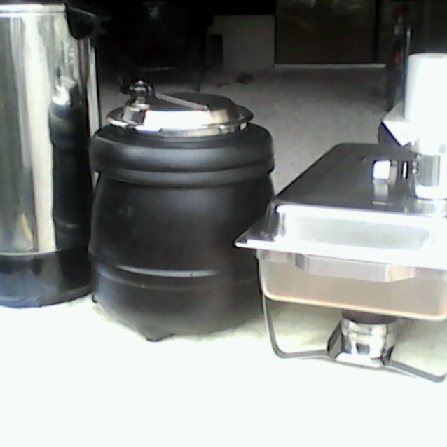
Unser
Verkostungs-Stand
Süßspeisen in den Keramik Abdeck Formen mit Deckel
Fool (Bohnen) und Linsen in den Töpfen
Soßen in den Pfannen und die Joghurt-Suppe in der Gulaschkanine.

Slide 5
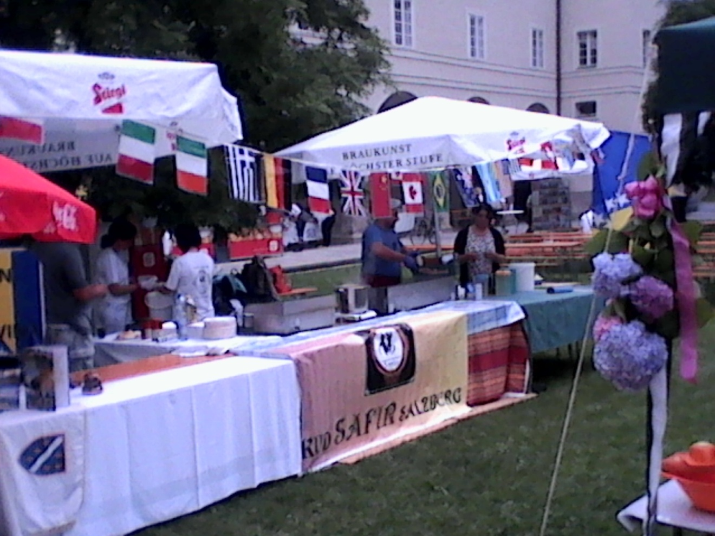
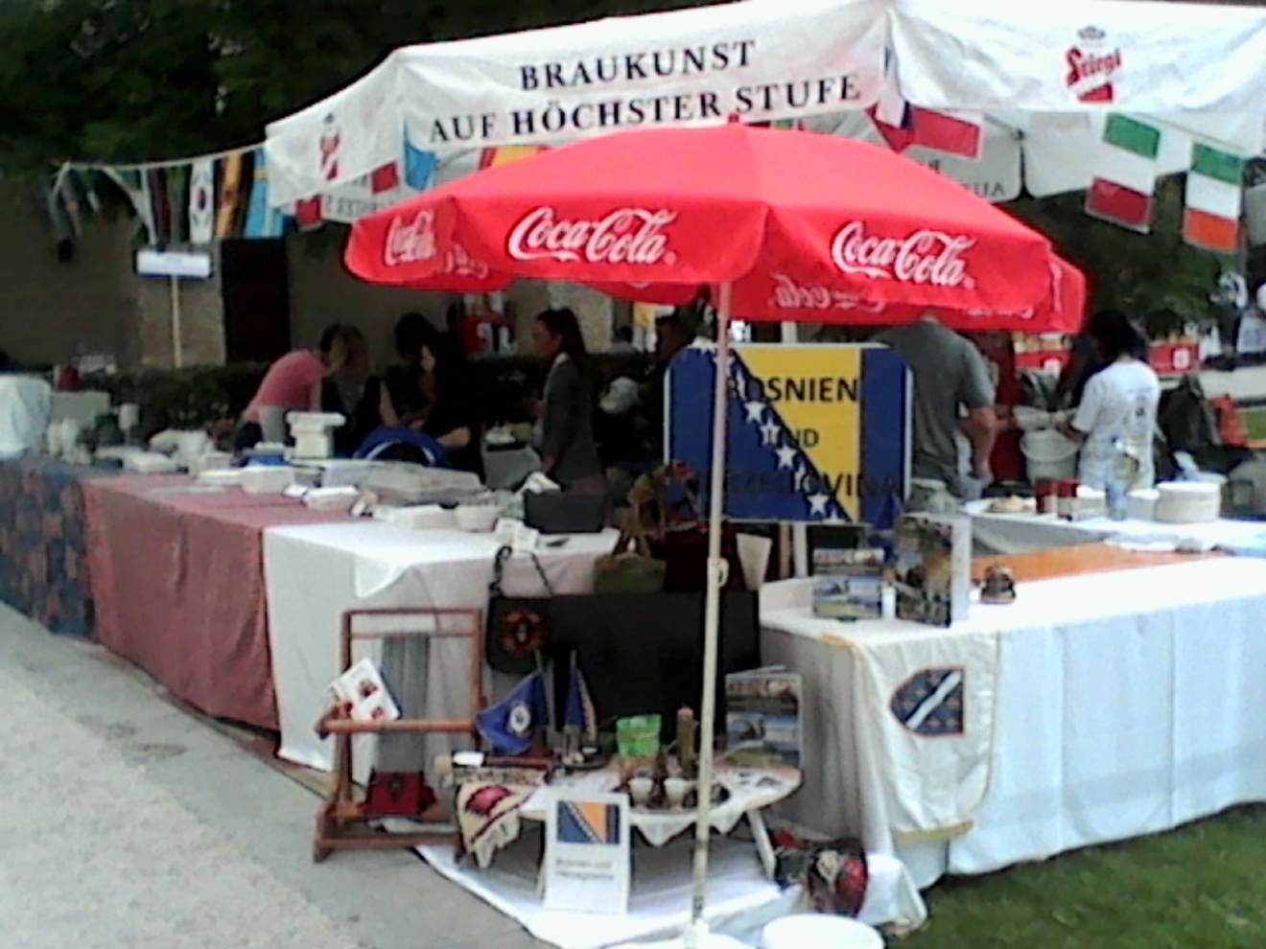
Ein vielfältiges, buntes Fest in der Altstadt von Salzburg.
Wir waren im Fürtwänglerpark gegenüber der Hauptbühne.
Es kamen einige Heimatvereine aus den verschiedensten Gegenden der Welt mit einem Sitz in Salzburg.

Slide 6
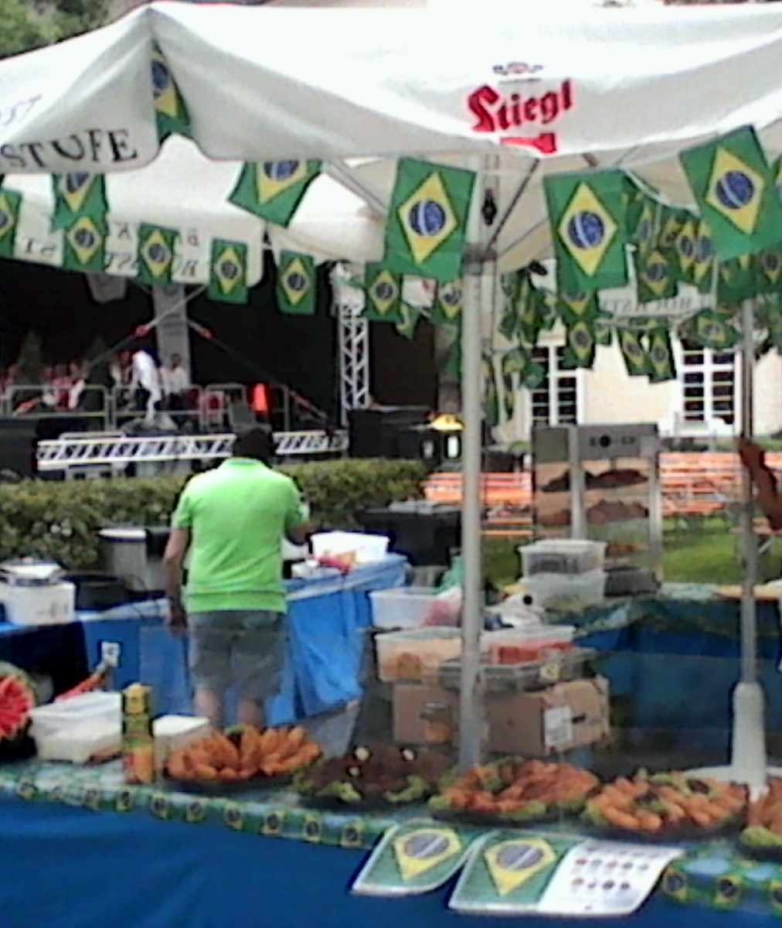
Brasilianischen Stand
Ein breites Verkostungsangebot an Speisen zum Kosten und genießen für die Besucher.

Slide 7
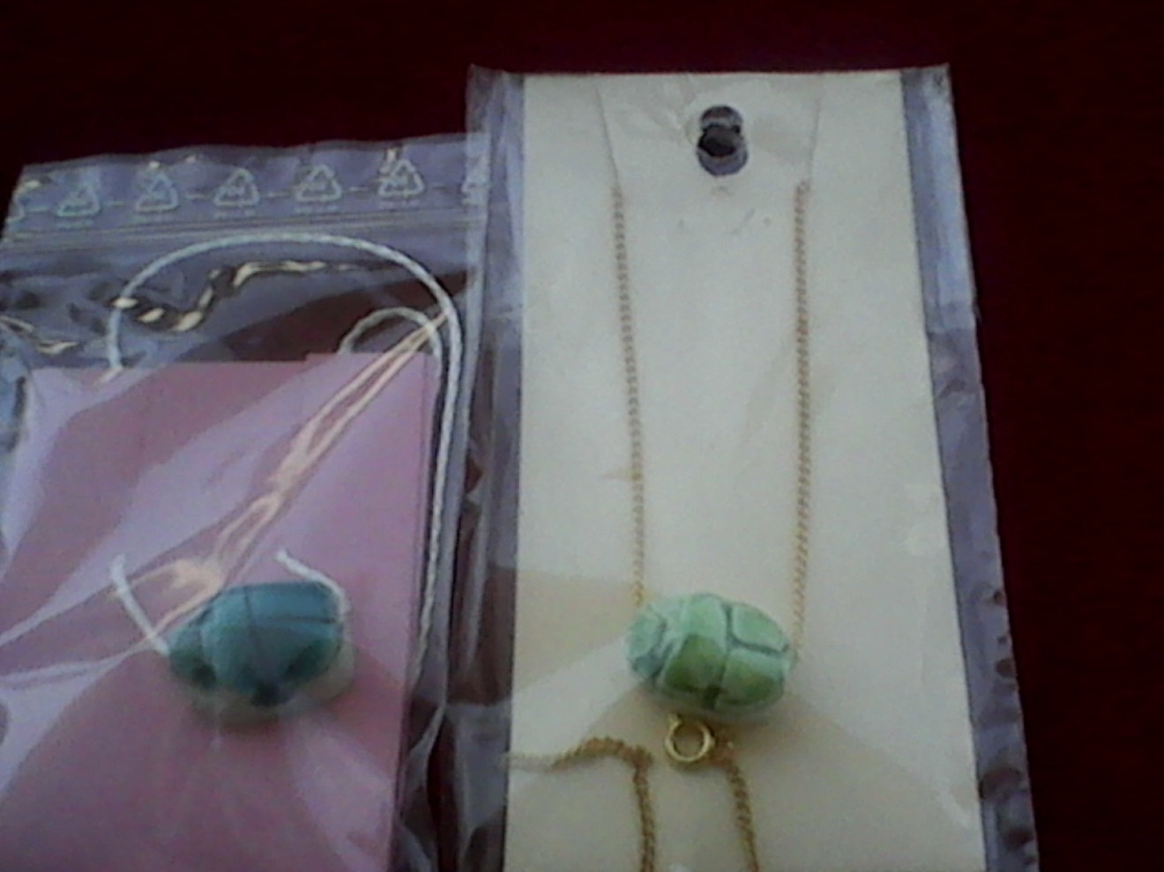
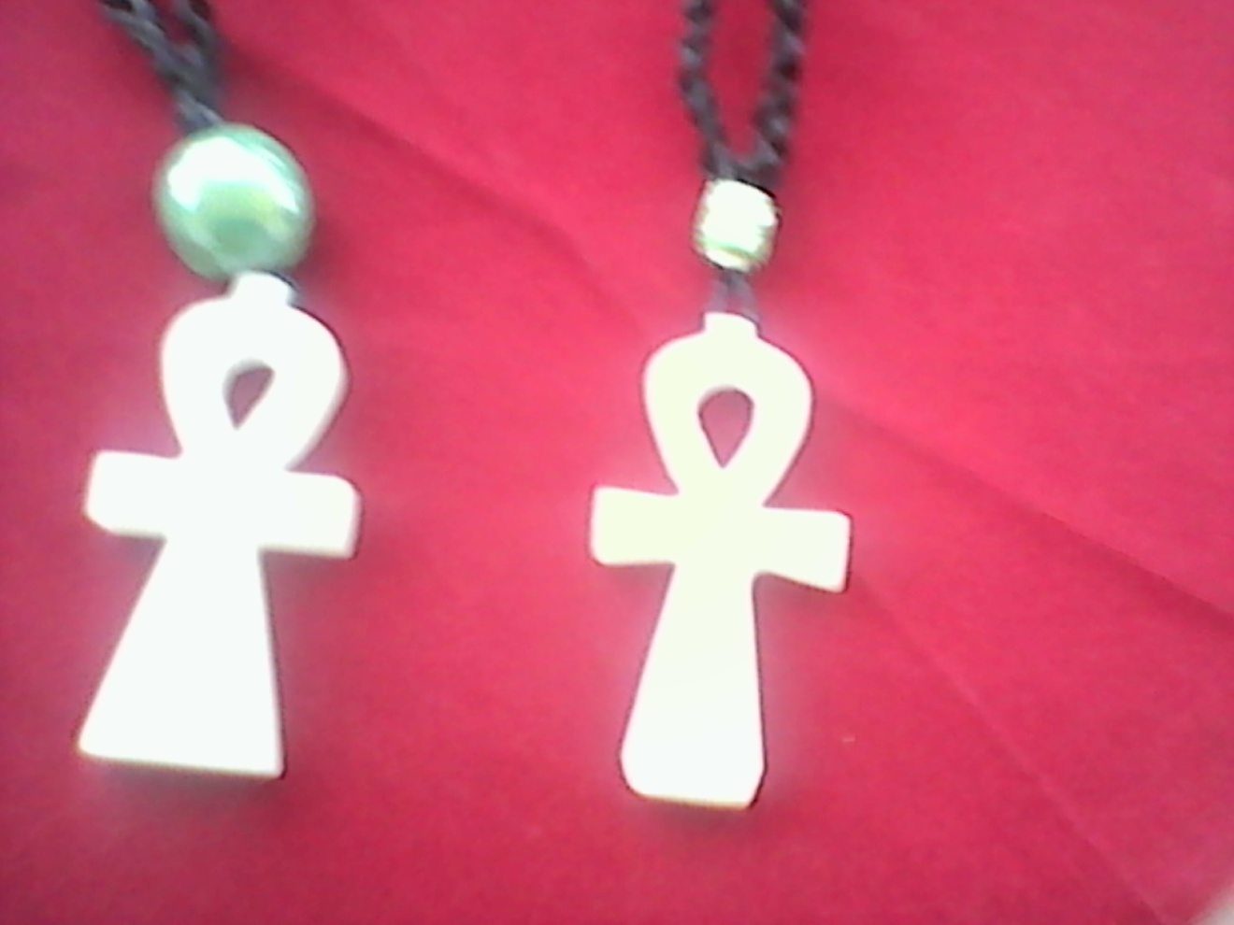
Unsere Skarabäusanhänger mit Faden oder Goldkettchen.
Die Anch als Anhänger mit einem gehäkelten Band.

Slide 8

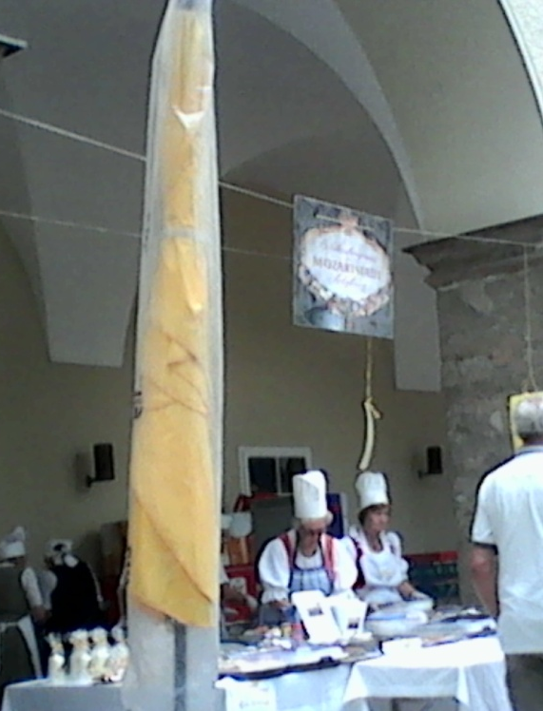

Rechts die Ägyptische Fahne am Stand
Links die Vorbereitungen und das Warten auf die Besucher

Slide 9
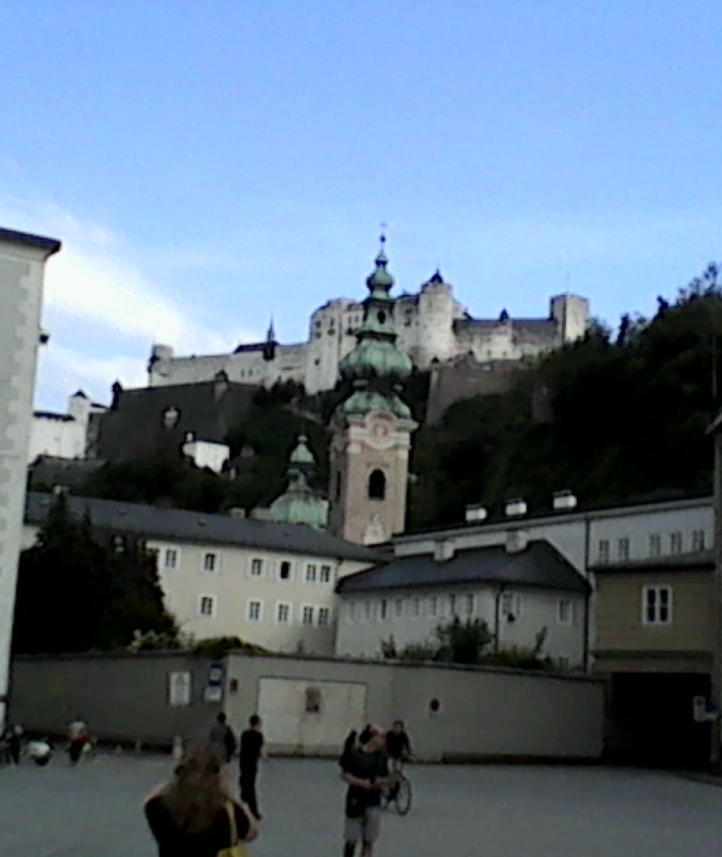
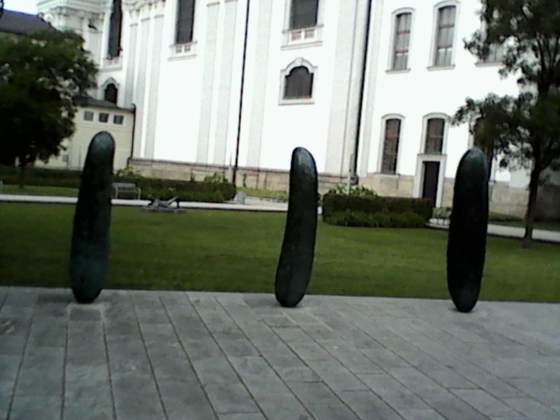
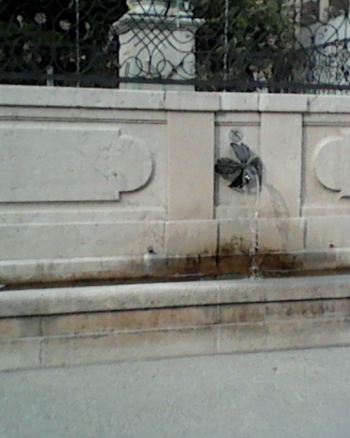
Zum Abschluss noch ein kleiner Rundblick!
Großes Bild nach St.Peter und zur Franziskanerkirche.
Oben größeres Bild in den Furtwänglerpark
Kleines Bild ein Brunnen vor dem Park.

